Slide 1
1.字词训练及激活已有知识
http://www.ewaijiao.cn/upFiles/infoImg/2014070980898889.jpg

Slide 2
Please identify the missing component of the characters below.
讨
_
+
=
__
仑
_
计

Slide 3
Please identify the missing component of the characters below.
烟
_
+
=
__
考
_
烧

Slide 4
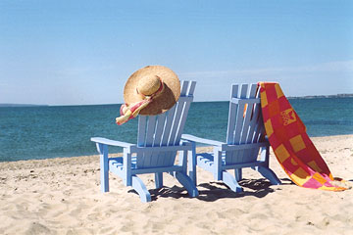
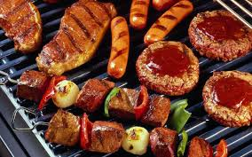
请你用生词说一说下面的图画
烧烤
国庆节
放烟花
放暑假了
Picture Sources:
http://www.thebeginwithinblog.com/wp-content/uploads/2011/04/summer-vacation-beach.jpg
http://www.gardnerkansas.gov/images/uploads/ParksRecreation/Parks%20Home%20Page/petoskey-fireworks.jpg
https://encrypted-tbn3.gstatic.com/images?q=tbn:ANd9GcQ8T5ZCtrUvN6CptiVZXNGt_BtteaEOZ0dxn-zivxujoTu4n-I2
http://dispatchmag.com/wp-content/uploads/1132744346_1368703687.jpg

Slide 5
他们在做什么？
讨论
讨论…计划
http://www.xin008.net/upload/20131209175931.jpg
http://images.cnblogs.com/cnblogs_com/zhoujg/199152/r_sprint-planning.jpg

Slide 6
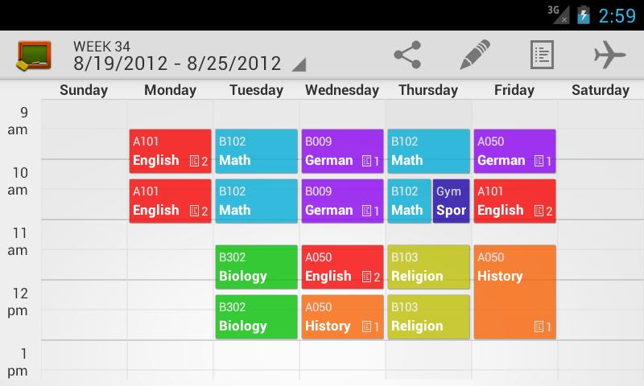
他这个学期修了七门课，你呢？你修了几门课？ 他这个学期修了什么课？你呢？
https://lh5.ggpht.com/zL5btR10g--tn4_G1QegkBn3EgHIqdhvPDVWR8JofooyPWjzU3H1KM8TTO5Gffo9Jro=h900
http://blog.lib.umn.edu/design/studentblogs/Schedule2.jpg

Slide 7
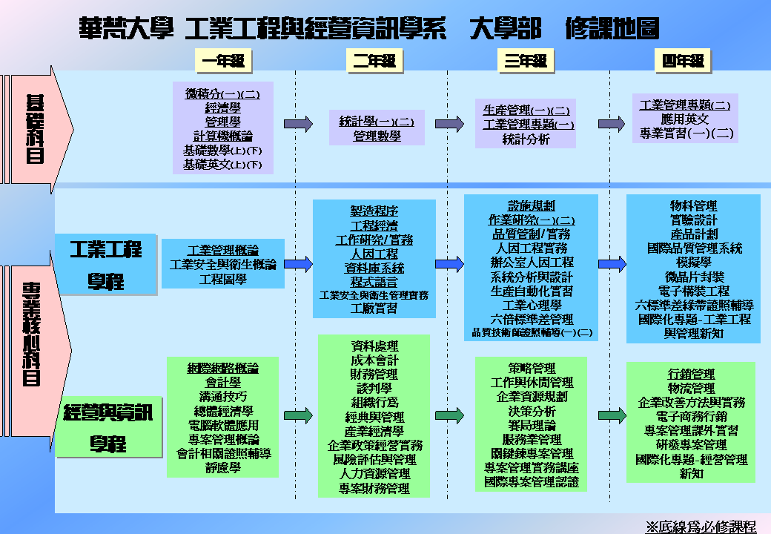
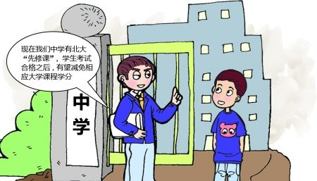
你在高中修了“大学先修课”吗？
http://www.leadyourway.org/uploadfile/2014/0402/20140402114619374.jpg
http://www.logo123.net/logos/2014/01/17/201401172115054715.jpg
http://im.hfu.edu.tw/img.php?img=375_e4f38faa.gif&dir=archive
http://i1.sinaimg.cn/edu/2013/0312/U2999P352DT20130312142920.jpg

Slide 8
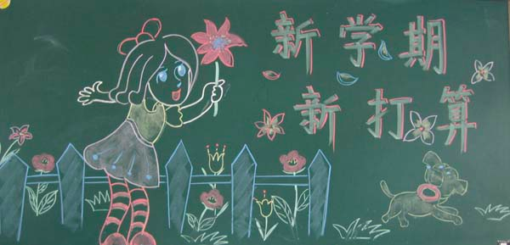
请你问问你的同学： 新学期，他/她有什么新的打算？
请你问问你的同学： 暑假，他/她有什么打算？

Slide 9
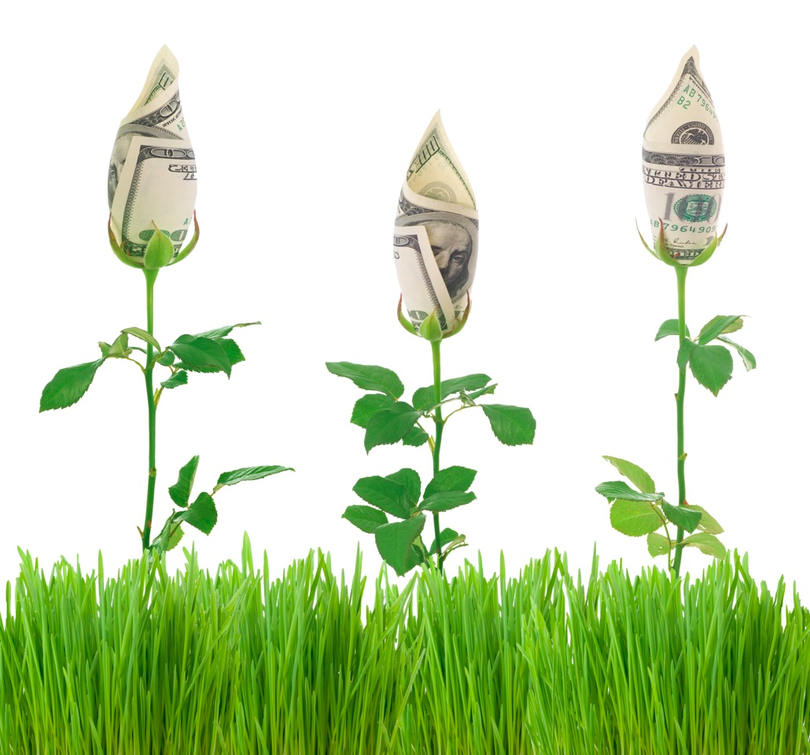
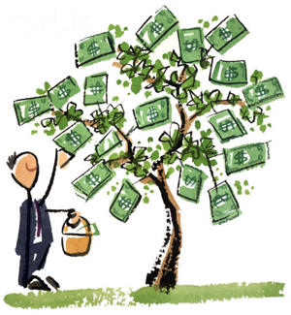
你学什么专业？ 你这个专业挣钱挣得多不多？
http://lokaty24.eu/wp-content/uploads/2013/04/015.jpg
http://www.banc.org.uk/sites/default/files/MoneyTree.png

Slide 10
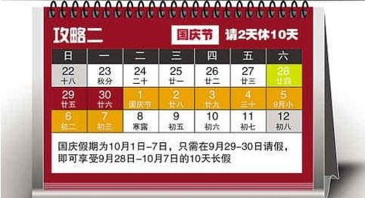
国庆节，他有什么计划？他打算去哪儿？ 你会去那儿吗？为什么？

